Slide 1


WORKFLOW WORKSHOP
{NAME} // {PNAM}
DE02
OSLO, 2. september 2021

Slide 2
Agenda
09:00 – 09:15 | Velkommen og introduksjon
09:15 – 09:20 | Formål med Workflow workshop
09:20 – 09:30 | Design av workflows; Hva bør vi tenke på
09:30 – 11:50 | Workshop: Prosessanalyse – fyll inn hvilken prosess det gjelder
11:50 – 12:00 | Oppsummering og veien videre

Slide 3
FORMÅL MED
WORKFLOW WORKSHOP

Slide 4

Formål med Workflow workshop
Validere krav/ønsker fra brukere og data som støtter opp om de prosessene som omhandler SuperOffice
Workshop, hvor deltakerne jobber med prosessforbedringer og relevante justeringer i arbeidsflyt
Alt arbeid dokumenteres i workflow skisser for å bli kvalitetssikret og godkjent i etterkant av workshop

Slide 5


Hvorfor er vi her idag?
Dette kan måles på resultatet
som skapes - lagging indicators...
... eller måles på atferd som skaper resultatet - leading indicators
Hensikten med dagens workshop er å identifisere hvordan dere skal jobbe med salg/service/marketing/kundeprogram prosess fremover ...
...slik at vi kan sikre at CRM blir en verdiskapende del av deres daglige arbeid i fremtiden.

Slide 6
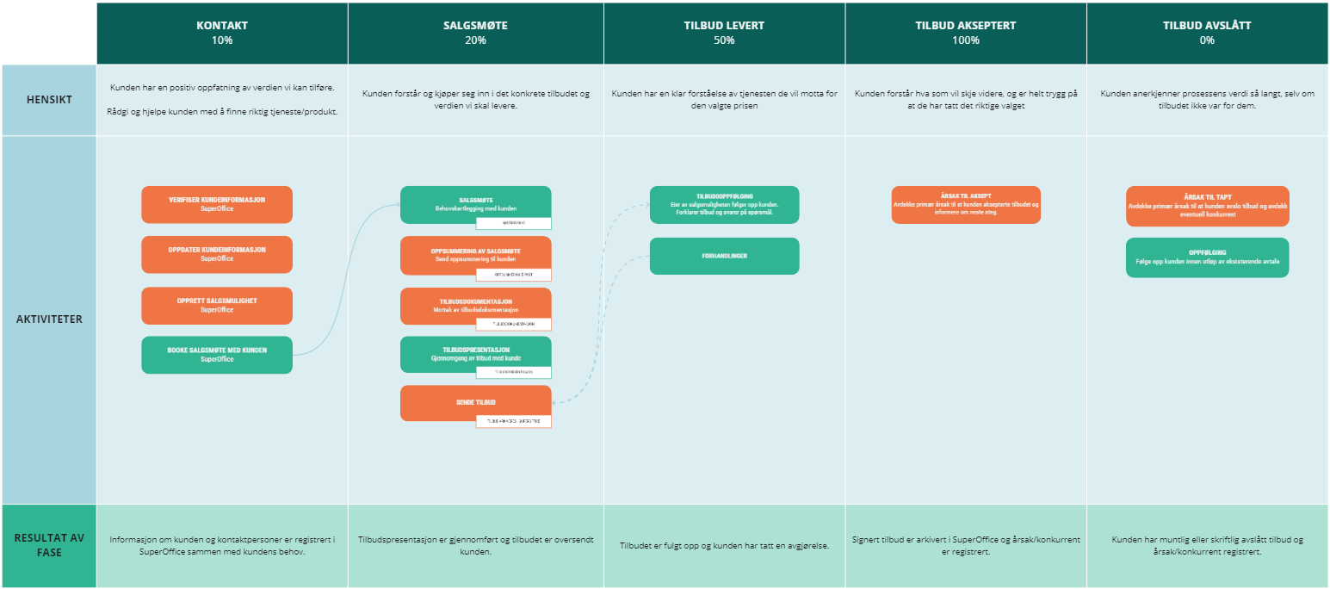
Vi skal sammen skape en optimal arbeidsflyt

Slide 7
HVA BØR VI TENKE PÅ?
DESIGN AV WORKFLOWS

Slide 8
Hvordan skal vi oppnå en optimal arbeidsflyt?
3 VIKTIGE FOKUSOMRÅDER
HENSIKT
AKTIVITETER
RESULTAT
HVA
HVILKEN HENSIKT HAR HVERT STEG I PROSESSEN OG HVORFOR SKAL DET GJENNOMFØRES
HVILKE AKTIVITETER OG HVA MÅ VI GJØRE FOR Å KOMME VIDERE I PROSESSEN, OG HVEM SKAL GJØRE DET?
HVA I DEN ENKELTE FASEN SKAL VÆRE GJORT FOR AT DU KAN BEVEGE DEG TIL NESTE FASE? (OUTPUT)
HVORFOR
GI DE BESTE RÅDENE TIL KUNDEN OG VÆRE I STAND TIL Å ADMINISTRERE PIPELINEN
HVIS ANSATTE SER VERDI I AKTIVITENE SOM GJENNOMFØRES, ØKER SANNSYNLIGHETEN FOR SUKSESS
SIKRE KVALITET VED Å DESIGNE ET SYSTEM SOM STØTTER OSS MED VEILEDNING OG INFORMASJON TIL RETT TID

Slide 9
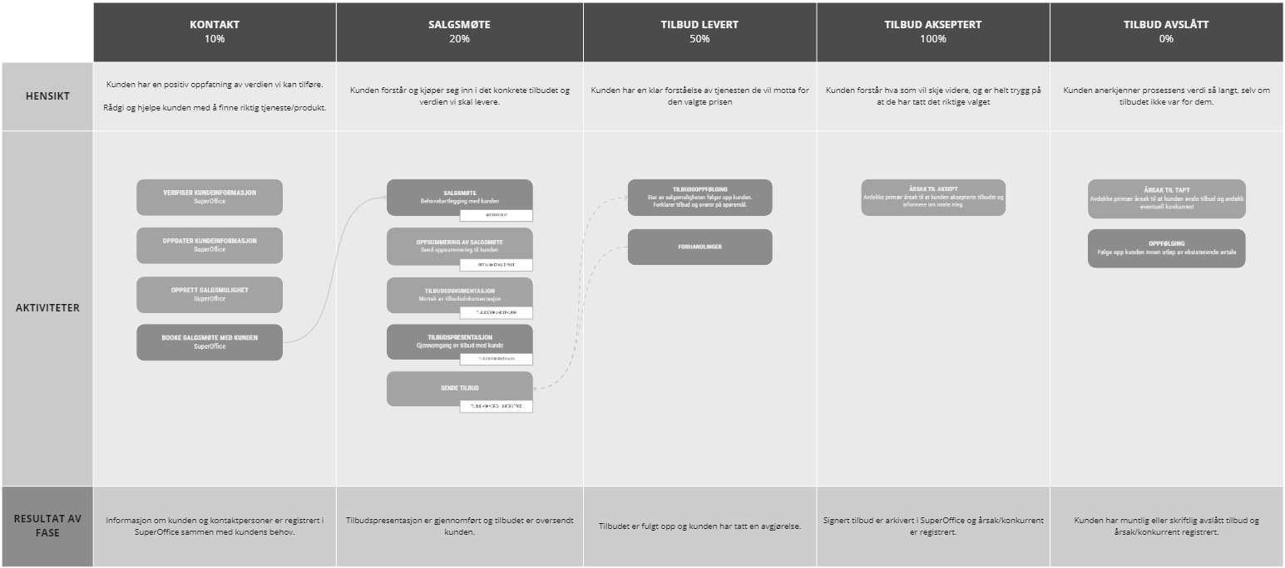
Den endelige arbeidsflyten vil da hjelpe oss å konfigurere systemet samt støtte dere i det daglige
HENSIKT
Hva er hensikten og hvilken verdien skaper det for kunden i hvert trinn
AKTIVITETER
Hva må vi gjøre for å komme videre i prosessen, og hvem skal gjøre det?
RESULTAT
Hva i den enkelte fasen skal være gjort for at du kan bevege deg til neste fase?

Slide 10
Punkter til ettertanke ved prosessdesign
Ha disse 5 punktene i bakhodet ved design av prosess
UTBYTTE
KONTROLL
ANALYSE
AVVIK
SAMARBEID
Hva skal utbytte av aktiviteten være for kunde og ansatt?
Er aktiviteten viktig for en vellykket prosess og bør vi måle på det?
Hva fungerer og hva fungerer ikke?
Hva er viktig for å minimere feil og mangler?
Sette kontekst for samarbeid og samtaler
Notes:
Utbytte – Gir det mening å gjennomføre og hvordan skal vi gjennomføre? Hva sitter vi igjen med ved å gjøre dette?
Styring – Er det viktige aktiviteter eller dokumenter vi mener er essensielle for at prosessen blir vellykket?
Analyse – Gi mulighet til å kunne analysere prosessene og peke på hva som ikke fungerer og hvorfor
Feil & Mangler - Er det spesielle aktiviteter og dokumenter som bør være på plass for at vi lykkes oftere?
Samarbeid – Det skal bli enklere å samarbeide og å føre samtaler rundt prosessene som kjøres når alle snakker samme språk.

Slide 11
WORKSHOP
PROSESSANALYSE

Slide 12
Vårt forslag til arbeidsflyt…
…med utgangspunkt i informasjon dere har gitt oss
1
Forslaget baserer seg på informasjonen dere har gitt oss samtidig som vi har benyttet våre erfaringer med tilsvarende prosesser som denne.
LIM INN FORSLAG TIL FLYT
2
Forslaget er ment som et utgangspunkt for diskusjon og skal gjøre veien til mål kortere.

Slide 13

PROSESSANALYSE
Notes:
Hva er de viktigste aktivitetene/dokumentene i prosessen?
Er det noen aktiviteter /dokumenter som er overflødige?
Ser dere noen forsinkelser eller problemer i prosessen? Kan prosessen endres for å løse dette? Hvordan vil det eventuelt påvirke output?
Krever noen av punktene for mange eller for mye ressurser?

Slide 14
OPPSUMMERING OG
VEIEN VIDERE

Slide 15
Neste steg...
Hva skjer nå?
INITIATE
DESIGN
IMPLEMENT
ONBOARDING
U XX-XX
U XX-XX
U XX-XX
U XX-XX
CONFIGURATION WORKSHOP
4 timers workshop med kjerneteam
Det overordnede formålet er å verifisere mock-ups av konfigurasjonen i SuperOffice, basert på den nye workflowen
Workshop for å validere design samt sørge for at alle detaljer settes sammen slik at alt er klart for videre implementering av løsning
Alt arbeid dokumenteres og evt. justeringer foretas i konfigurasjonen
KONKRETISERE OG MOBILISERE PROSJEKT
CO-CREATIVE WORKSHOPS FOR SPESIFISERING AV DESIGN
UTVIKLING OG IMPLEMENTERING
ADOPSJON OG OPPLÆRING
VALUE WORKSHOP
Ledergruppe / Styringsgruppe
AVDELING
KICK-OFF
Kjerneteam
AVDELING
WORKFLOW WORKSHOP
Kjerneteam
INTEGRATIONS
SCRIPTING
DATAIMPORT
ETC
KPI WORKSHOP
Kjerneteam
ONBOARDING WORKSHOP
Kjerneteam
CONFIGURATION WORKSHOP
Kjerneteam
TRAINING PROGRAMS
Brukere
PROTOTYPEVISNING
Kjerneteam
TRAIN THE TRAINER
Blackbelts
GO-LIVE
Bistand og støtte den dagen løsningen settes i drift
AVDELING
AVDELING
AVDELING
KJERNETEAM
STYRINGSGRUPPEMØTE (HVER MND)
Notes:
Grunnlaget for denne skal allerede være utarbeidet av salg i tilbudspresentasjonen (NY VERSJON AV DENNE KOMMER).
Vårt ønske er at denne utarbeides av selger og konsulent i handover for å skape en felles forståelse for prosjektet.
Avdleingsboksene kan benyttes til prosesser, avdelinger osv. Avhengig av hvordan prosjektet ditt ser ut.

Slide 16
+/-
Vi ønsker kort å evaluere hva som fungerte bra i dagens økt og hvordan vi kan bli enda bedre neste gang...

Slide 17
Gleder oss til videre samarbeid!

